Slide 1
TRƯỜNG TIỂU HỌC ÁI MỘ A
(Tiết 3)
Notes:
Thiết kế: Hương Thảo – Zalo 0972.115.126. Các nick khác đều là giả mạo, ăn cắp chất xám

Slide 3
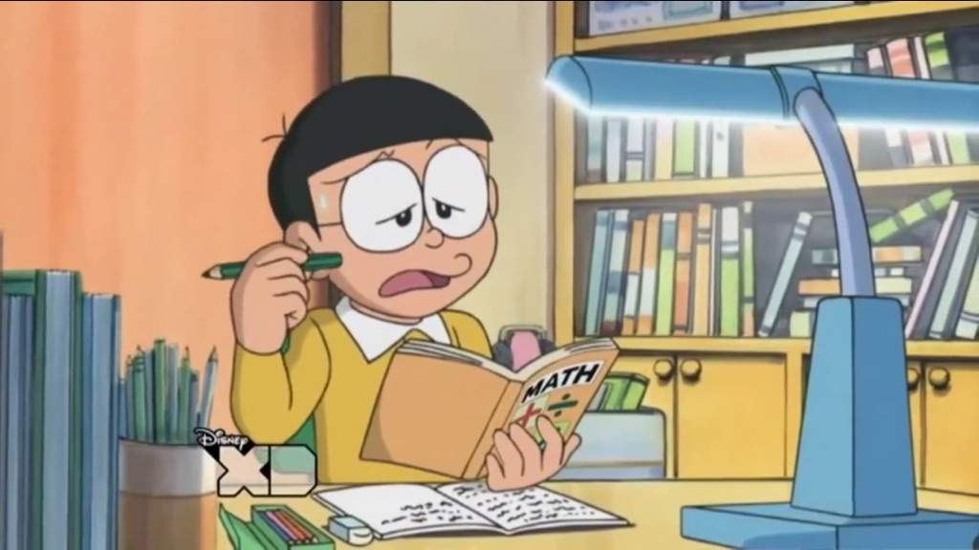
Nobita của chúng ta đang gặp phải những câu hỏi khó, các em hãy cùng nhau giúp đỡ cậu chàng hậu đậu trả lời những câu hỏi đó nhé.
Notes:
Thiết kế: Hương Thảo – Zalo 0972.115.126. Các nick khác đều là giả mạo, ăn cắp chất xám

Slide 4
Cây mai được trồng phổ biến ở đâu?
A: Miền bắc
B: Miền Trung
C: Miền nam

Slide 5
Cây hoa sen thường nở hoa vào mùa nào?
A. Mùa hè
B. Mùa xuân
C. Mùa thu

Slide 6
Hãy mô tả đặc điểm cây mai?
Là cây thân gỗ, cành hơi giòn. Thân cây xù xì và nhiều cành nhiều nhánh. Tán cây có lá thưa.
Lá mọc so le, có phiến lá dạng hình trứng thuôn dài, có màu xanh biếc, mặt dưới của lá màu hơi ánh vàng.

Slide 7
Hãy mô tả đặc điểm cây hoa sen?
Cây hoa sen sống dưới nước.
Cánh hoa có màu hồng, màu trắng, màu vàng, nhị hoa có màu vàng.

Slide 8
Nobita, cậu giỏi quá!
Hihi….Cám ơn các bạn.

Slide 10
Hoạt động 6: Tìm hiểu một số loại cây cảnh phổ biến
Notes:
Thiết kế: Hương Thảo – Zalo 0972.115.126. Các nick khác đều là giả mạo, ăn cắp chất xám

Slide 11
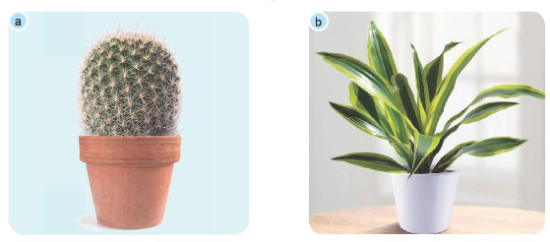
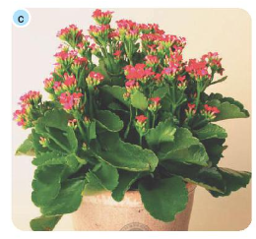
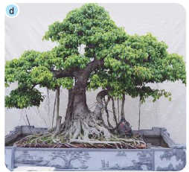
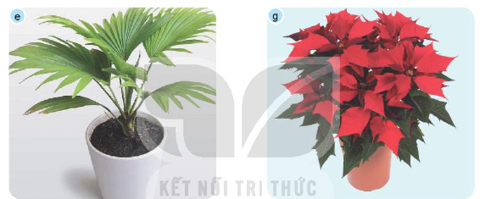
Gọi tên các loại cây cảnh có trong hình bằng cách sử dụng các thẻ gợi ý dưới đây:
1. Cây thiết mộc lan
2. Cây trạng nguyên
3. Cây cọ cảnh
4. Cây sống đời
5. Cây xương rồng
6. Cây xanh

Slide 12
Mô tả đặc điểm nhận biết của các loại cây trong hình.
Notes:
Thiết kế: Hương Thảo – Zalo 0972.115.126. Các nick khác đều là giả mạo, ăn cắp chất xám

Slide 13
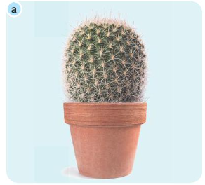
Hình a (cây xương rồng):
● Là cây chịu hạn tốt,
● Lá cây tiêu biến thành gai để thích nghi với môi trường sống.

Slide 14
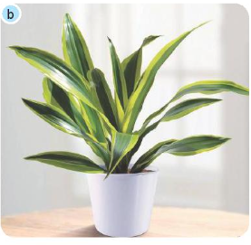
Hình b (cây thiết mộc lan):
Mọc thành hình nơ, bóng mượt và có màu sẫm. Phần phiến lá có sọc rộng và nhạt màu hơn, ngả vàng ở phần trung tâm.
Hoa mọc thành chùm màu trắng và có mùi rất thơm.
Là một trong những loài cây hiếm cho hoa trong thời tiết lạnh giá.

Slide 15
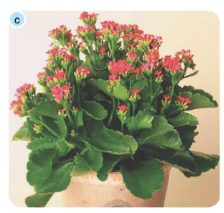
Hình c (cây sống đời):
Thân tròn nhẵn và có các đốm tía xung quanh thân, thích hợp để trồng làm cảnh.
Các lá cây mọc đối xứng nhau, phiến lá dày và mọng nước, có màu xanh đậm.
Hoa phổ biến nhất có màu đỏ hoặc màu hồng, nở thành từng cụm trên ngon của nhánh cây.

Slide 16
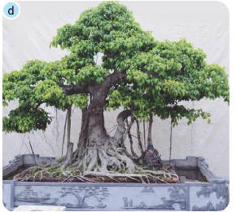
Hình d (cây sanh):
Là cây thân gỗ lớn, sống lâu năm, nhiều cành lá và nhánh, tán lá của cây rậm rạp, um tùm.
Có thể uốn nắn để tạo các thế đẹp mắt.

Slide 17
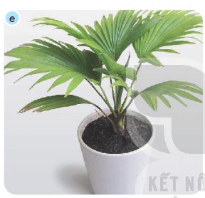
Hình e (cây cọ cảnh):
Được trồng để trang trí nội thất, lá cọ xanh bóng rất giàu sức sống.

Slide 18
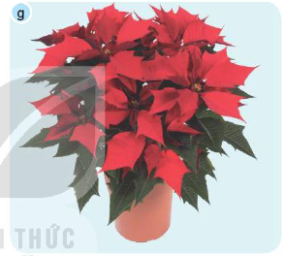
Hình g (cây trạng nguyên):
Lá có dạng bầu dài, hình răng cưa, màu xanh đậm, bóng; có gân nổi rõ và cuống mập.
Hoa nhỏ, màu đỏ; mọc ở trung tâm của cụm lá.

Slide 20
Quan sát và mô tả các loại cây cảnh có trong khuôn viên trường học của em.

Slide 21
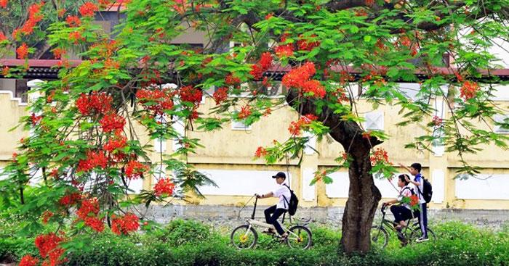
Cây phượng vĩ:
Tán lớn, xanh tươi, đem lại bóng mát, tạo không khí trong lành cho cảnh quan.
Hoa phượng màu đỏ rực rỡ nên cảnh quan sân trường ấn tượng.

Slide 22
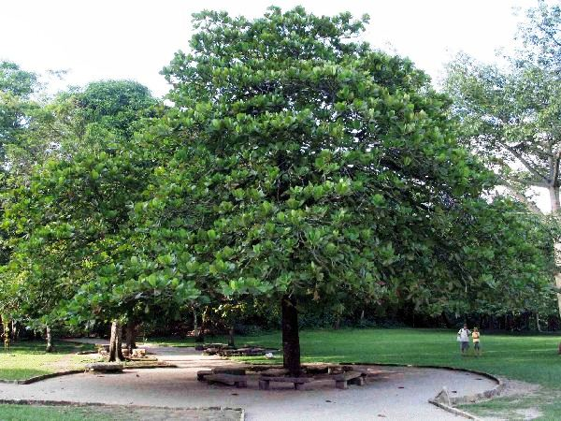
Cây bàng:
Lá cây xanh tốt, rậm rạp tạo thành từng tầng lớn quanh thân.
Hoa mang màu trắng xanh thường mọc thành chùm, tạo nên vẻ đẹp đặc biệt cho khuôn viên trường học

Slide 23
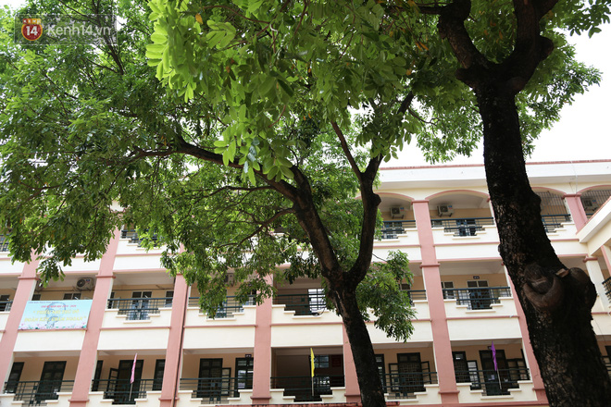
Cây xà cừ:
Cây thân gỗ, phân cành nhánh nhiều, mọc theo nhiều hướng tạo thành tán lá rộng lớn, tạo bóng mát sân trường.

Slide 24
Cây cảnh có rất nhiều loại khác nhau, người ta nhận ra các loại cây cảnh nhờ vào đặc điểm đặc trưng về thân, lá, hoa của chúng.

Slide 26
1
2
3

Slide 27
Mô tả một số loại hoa, cây cảnh được trồng phổ biến ở gia đình, địa phương em.
1

Slide 28
VẬN CHUYỂN NÔNG SẢN
1
2
3

Slide 29
Em yêu thích loại hoa, cây cảnh nào nhất? Vì sao? Hãy chia sẻ hiểu biết của em về loại hoa, cây cảnh đó?
2

Slide 30
VẬN CHUYỂN NÔNG SẢN
2
3

Slide 31
Kể tên một số loại hoa nở vào mùa xuân, mùa hè, mùa thu hoặc mùa đông mà em biết.
3

Slide 32
VẬN CHUYỂN NÔNG SẢN
3

Slide 33
GV ĐIỀN VÀO ĐÂY
GV ĐIỀN VÀO ĐÂY
GV ĐIỀN VÀO ĐÂY

